Slide 1
密钥和地址
黄海
浙江理工大学 计算机学院
2024年2月28日
2025/3/2

Slide 2
比特币核心概念
比特币密钥
比特币地址
比特币交易
比特币脚本
比特币网络

Slide 3
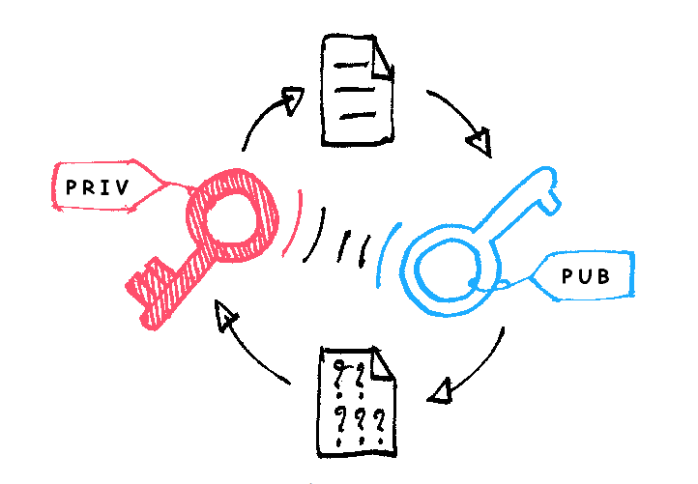
比特币所有权
比特币的所有权是通过密钥、比特币地址和数字签名来确立的。
密钥：由一个成对的公钥（类似于银⾏帐号）和私钥（类似于控制账户的PIN码或支票的签名）组成，存储于比特币钱包。
比特币地址：由接收者公钥生成，但并非所有比特币地址都是公钥，也可以代表其他支付对象，譬如脚本。
数字签名：由发送者私钥产生，决定对应地址下存储的比特币所有权和控制权。
比特币所有权
密钥
数字签名
比特币地址

Slide 4
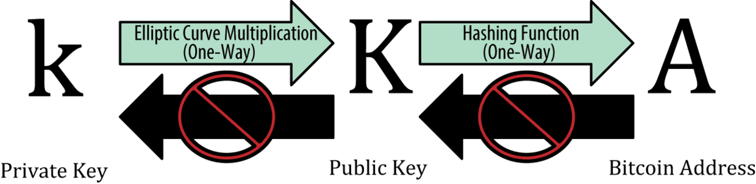
比特币密钥
一个比特币钱包包含一系列密钥对。
私钥（k）是一个数字，通常是随机选出的。
公钥（K）由椭圆曲线乘法加密函数（secp256k1）产生。
比特币地址（A）由一个单向加密哈希函数生成。
Notes:
随机是不可预测的，随机的结果是不可遍历的，如果不是安全的随机数生成器，生成的私钥就有可能被别人碰撞到。不依赖随机生成的私钥就会大大的降低其生成的概率空间。

Slide 5



比特币私钥
私钥用于生成其对应地址上支付比特币所必需的签名，以唯一确定这些比特币所有权。
私钥保密性至关重要，一旦泄露、损坏或丢失，其对应地址上的比特币也将丢失。
私钥的产生依赖密码学安全的伪随机数生成器（CSPRNG），一般为256bit。
私钥范围：理论上是0~2²⁵⁶-1，实际上0x1~0xFFFF FFFF FFFF FFFF FFFF FFFF FFFF FFFE BAAE DCE6 AF48 A03B BFD2 5E8C D036 4141（有效私钥的范围由secp256k1 和ECDSA算法决定）。
会不会我的私钥和别人相同呢？那样我的钱岂不是可以被人可以划走了。
怎样能做自己的私钥和别人不一样呢？
随机生成私钥多难记？有没有更好的办法呢？
1E99423A4ED27608A15A2616A2B0E9E52CED330AC530EDCC32C8FFC6A526AEDD

Slide 6
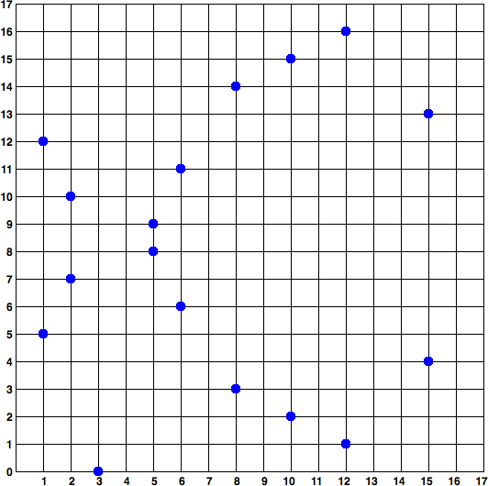
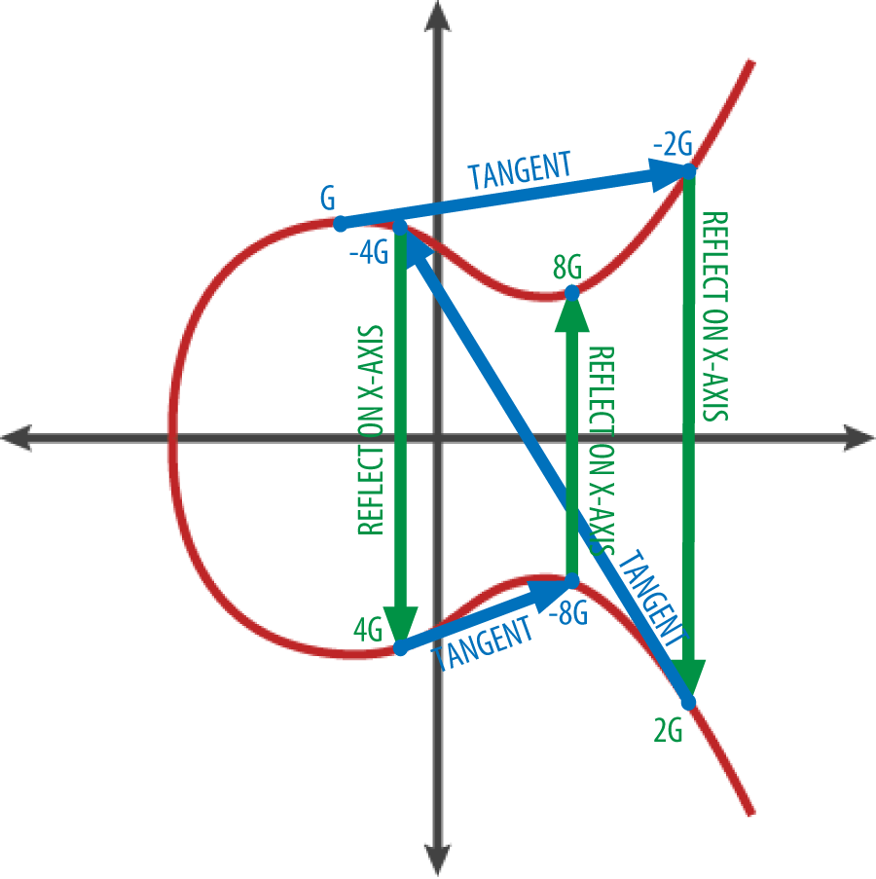
比特币公钥生成
K=k×G：通过椭圆曲线乘法可以从私钥计算得到公钥。
K：所得公钥；k：私钥；G：生成点
比特币使用了secp256k1标准所定义的一种特殊的椭圆曲线和一系列数学常数。
secp256k1曲线：
公钥作为私钥到地址的中间桥梁，在交易验证中至关重要。
公钥生成地址，验证发送交易的地址是否和该公钥生成的地址一致。
公钥验证私钥的签名，用来验证该交易是否使用了正确的私钥签名。
私钥生成公钥是成对出现，公钥可以生成对应的唯一地址，这样就能确认了该地址发送的交易是否使用了对应的私钥。
K=1E99423A4ED27608A15A2616A2B0E9E52CED330AC530EDCC32C8FFC6A526AEDD×G
此时，公钥K=(x,y)为一个点,其中
x = F028892BAD7ED57D2FB57BF33081D5CFCF6F9ED3D3D7F159C2E2FFF579DC341A
y = 07CF33DA18BD734C600B96A72BBC4749D5141C90EC8AC328AE52DDFE2E505BDB

Slide 7
比特币地址
比特币地址由公钥经过SHA256和RIPEMD160计算得到，解决公钥长、隐私保护等问题。
A=RIPEMD160(SHA256(K)，其中K是公钥，A是生成的比特币地址。
比特币地址与公钥不同，比特币地址是由公钥经过单向哈希函数生成的。

Slide 8
Base58编码
Value | Char |  | Value | Char |  | Value | Char |  | Value | Char
0 | 1 |  | 16 | H |  | 32 | Z |  | 48 | q
1 | 2 |  | 17 | J |  | 33 | a |  | 49 | r
2 | 3 |  | 18 | K |  | 34 | b |  | 50 | s
3 | 4 |  | 19 | L |  | 35 | c |  | 51 | t
4 | 5 |  | 20 | M |  | 36 | d |  | 52 | u
5 | 6 |  | 21 | N |  | 37 | e |  | 53 | v
6 | 7 |  | 22 | P |  | 38 | f |  | 54 | w
7 | 8 |  | 23 | Q |  | 39 | g |  | 55 | x
8 | 9 |  | 24 | R |  | 40 | h |  | 56 | y
9 | A |  | 25 | S |  | 41 | i |  | 57 | z
10 | B |  | 26 | T |  | 42 | j
11 | C |  | 27 | U |  | 43 | k
12 | D |  | 28 | V |  | 44 | m
13 | E |  | 29 | W |  | 45 | n
14 | F |  | 30 | X |  | 46 | o
15 | G |  | 31 | Y |  | 47 | p
Base58是一种基于文本的二进制编码格式，实现数据压缩、保持易读性，还具有错误诊断功能。
Base58编码是Base64编码格式的子集
使用大小写字母（A-Z和a-z）和10个数字（0-9），但舍弃了一些容易错读和在特定字体中容易混淆的字符，如0，O，l，I以及“+”和“/”。
Base58Check是用于比特币中的一种Base58编码格式，增加了错误校验码来检查数据在转录中出现的错误。
Base58字母表
123456789ABCDEFGHJKLMNPQRSTUVWXYZabcdefghijkmnopqrstuvwxyz

Slide 9
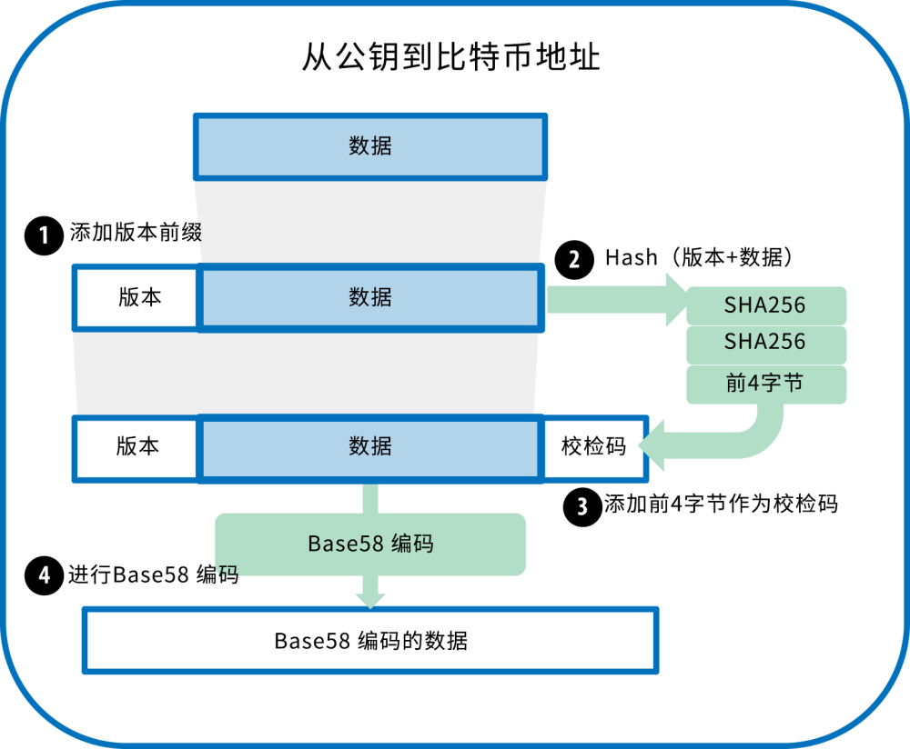
Base58Check编码
Base58Check编码
4字节检验和=get_front_four(SHA-256(SHA-256(版本前缀+数据))))
Base58Check=Base58(版本前缀+数据+4字节检验和)

Slide 10
Base58编码
Base58Check编码中的“版本”前缀使得编码之后的数据显示了易于辨识的属性，直观的反映了数据的类型及如何使用它们。
种类 | 版本前缀（hex） | Base58格式
比特币地址 | 0x00 | 1
Pay-to-Script-Hash Address | 0x05 | 3
比特币测试网络地址 | 0x6F | m or n
WIF格式的私钥 | 0x80 | 5, K or L
BIP38 Encrypted Private Key | 0x0142 | 6P
BIP32 Extended Public Key | 0x0488B21E | xpub

Slide 11
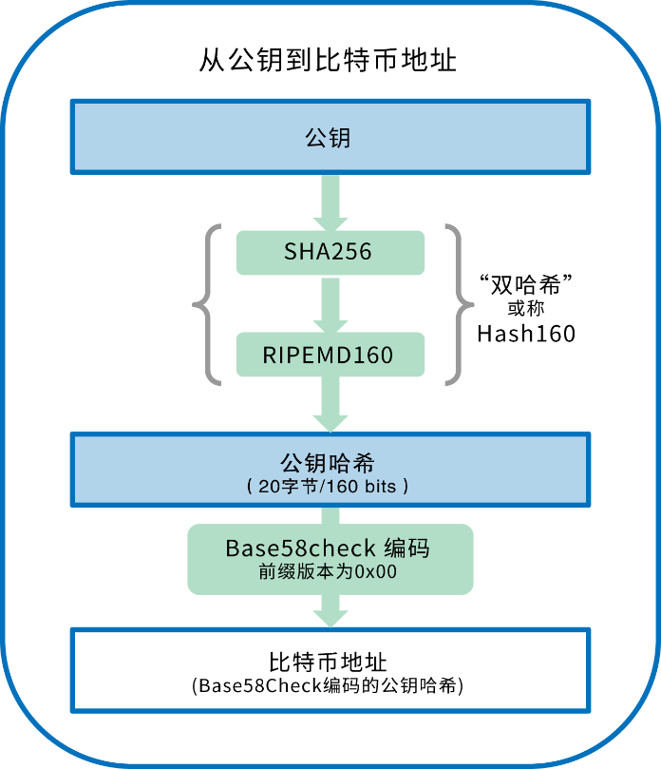
比特币地址（Base58Check）
比特币地址由公钥经过SHA256和RIPEMD160计算并编码得到，解决公钥长、隐私保护等问题。

Slide 12
比特币地址（Base58Check）
比特币地址由公钥经过SHA256和RIPEMD160计算并编码得到，解决公钥长、隐私保护等问题。
Base58Check编码
address=Base58(version+RIPEMD160(SHA-256(public key))+checksum)
checksum=get_front_four(SHA-256(SHA-256(version+RIPEMD160(SHA-256(public key)))))

Slide 13
WIF私钥生成实例
随机生成一个脑钱包密码，经过SHA256得到256bit的数，用16进制表示为：0C28FCA386C7A227600B2FE50B7CAE11EC86D3BF1FBE471BE89827E19D72AA1D
在1结果前面增加网络标示，0x80表示mainnet网络，0x6F表示测试网络（testnet）：800C28FCA386C7A227600B2FE50B7CAE11EC86D3BF1FBE471BE89827E19D72AA1D
如果使用压缩公钥，在2的结果后面增加0x01；若使用非压缩公钥，则不追加0x01（本次不使用压缩公钥）： 800C28FCA386C7A227600B2FE50B7CAE11EC86D3BF1FBE471BE89827E19D72AA1D
对3的结果执行双SHA-56 hash算法507A5B8DFED0FC6FE8801743720CEDEC06AA5C6FCA72B07C49964492FB98A714
取4结果的前4个字节（507A5B8D），作为校验和 ，追加到4的后面：800C28FCA386C7A227600B2FE50B7CAE11EC86D3BF1FBE471BE89827E19D72AA1D507A5B8D
对5的结果执行Base58Check编码算法，得到WIF格式的私钥：5HueCGU8rMjxEXxiPuD5BDku4MkFqeZyd4dZ1jvhTVqvbTLvyTJ
Notes:
因此私钥字符串就是对于原始的随机数进行一定的转换,转换为识别率高的形式—>那就是对32个byte数组就做了Base58的转换.

Slide 14
WIF（钱包导入格式）私钥生成实例
随机生成一个256bit的数，用16进制表示为：0C28FCA386C7A227600B2FE50B7CAE11EC86D3BF1FBE471BE89827E19D72AA1D
在1结果前面增加网络标示，0x80表示mainnet网络，0x6F表示测试网络（testnet）：800C28FCA386C7A227600B2FE50B7CAE11EC86D3BF1FBE471BE89827E19D72AA1D
如果使用压缩公钥，在2的结果后面增加0x01；若使用非压缩公钥，则不追加0x01（本次不使用压缩公钥）： 800C28FCA386C7A227600B2FE50B7CAE11EC86D3BF1FBE471BE89827E19D72AA1D01
对3的结果执行双SHA-56 hash算法507A5B8DFED0FC6FE8801743720CEDEC06AA5C6FCA72B07C49964492FB98A714
取4结果的前4个字节（507A5B8D），作为校验和 ，追加到4的后面：800C28FCA386C7A227600B2FE50B7CAE11EC86D3BF1FBE471BE89827E19D72AA1D507A5B8D
对5的结果执行Base58Check编码算法，得到WIF格式的私钥：5HueCGU8rMjxEXxiPuD5BDku4MkFqeZyd4dZ1jvhTVqvbTLvyTJ
Notes:
因此私钥字符串就是对于原始的随机数进行一定的转换,转换为识别率高的形式—>那就是对32个byte数组就做了Base58的转换.

Slide 15
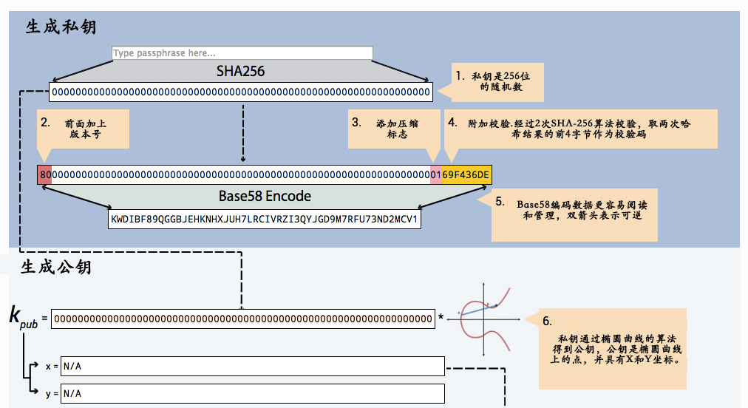
WIF(压缩)私钥生成算法
https://www.bitaddress.org/
一个私钥可以有一个压缩的公钥和一个未压缩的公钥，每个公钥都会生成一个地址。
这两个地址都是这一个私钥的地址，每个地址上面的钱都可以用这个私钥花费，但是目前大多数的应用都是支持压缩格式的私钥.

Slide 16
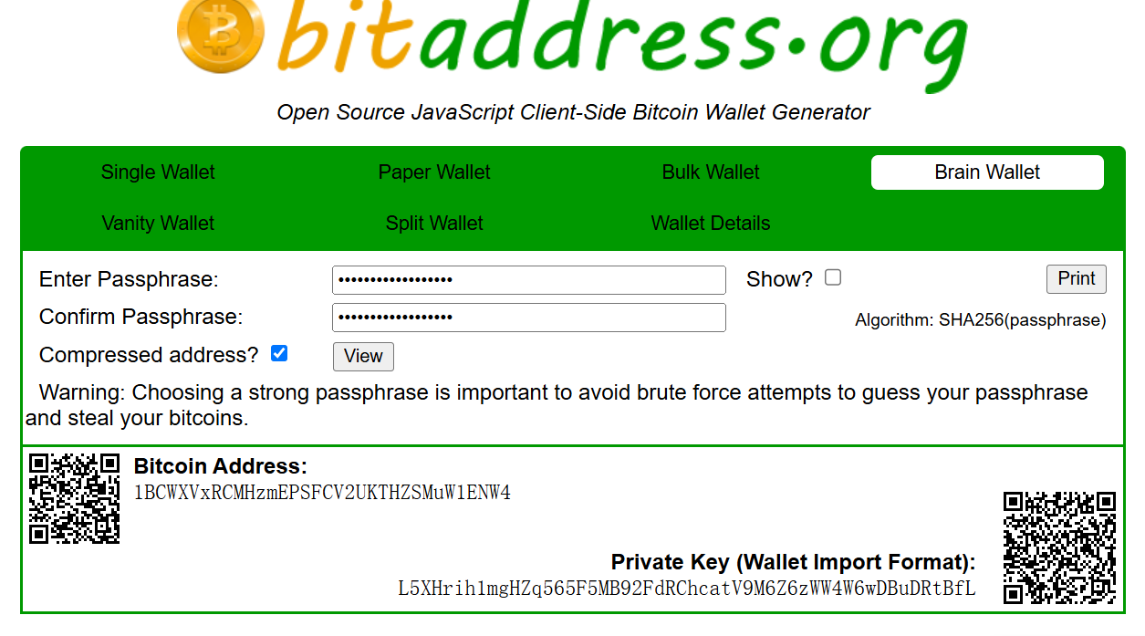
WIF私钥生成实例
Notes:
因此私钥字符串就是对于原始的随机数进行一定的转换,转换为识别率高的形式—>那就是对32个byte数组就做了Base58的转换.

Slide 17
比特币私钥格式
编码格式 | 版本 | 描述 | 举例
Hex | 无 | 64个十六进制数字 | 1E99423A4ED27608A15A2616A2B0E9E52CED330AC530EDCC32C8FFC6A526AEDD
WIF | 5 | Base58Check编码：包含128的版本前缀和32比特的校验码 | 5J3mBbAH58CpQ3Y5RNJpUKPE62SQ5tfcvU2JpbnkeyhfsYB1Jcn
WIF-compressed | K or L | 编码前添加后缀0x01 | KxFC1jmwwCoACiCAWZ3eXa96mBM6tb3TYzGmf6YwgdGWZgawvrtJ
压缩地址和非压缩地址在使用上没有任何区别。
非压缩私钥的WIF格式是51位的Base58Check，数字5开头。
压缩私钥的WIF格式是52位的Base58Check，字母K或L开头。
压缩私钥在较老版本中不被支持，在新版软件上没有区别。
在较新的实现了压缩格式公钥的钱包中，私钥只能且永远被导出为WIF压缩格式。
对于较老的没有实现压缩格式公钥的钱包，私钥将只能被导出为WIF格式。
Notes:
在编码后的字符串中，每一个字符都是从58个字符中当中选择出来的。那么这58种不同的信息可以用多少bit来代替呢？显然答案是log₂58。换句话说，每一个字母代表的信息量是log₂258 bit。
我们输入的字节流信息量是固定的：(byte_length * 8)bit
那么，需要预留的字符数量就是（byte_length * 8）/ log₂58
经过换算，
(byte_length * 8)/ log₂58 = (byte_length * log₂256) / log₂58 = byte_length * 1.38
最后，还需要加向上取整

Slide 18
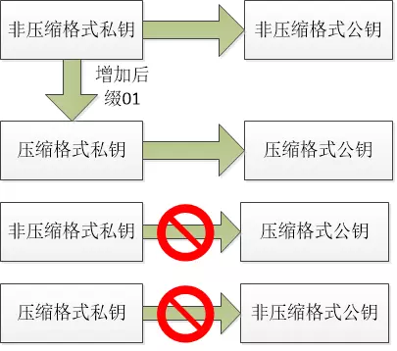
WIF vs WIF-Compressed
使复制比特币私钥不容易出错，用在钱包之间密钥的输入和输出，也用于代表私钥的二维码（条形码）。
同一个私钥压缩前后在数值上相等，写法不同，可以互相转换。
压缩私钥对应的地址与非压缩私钥对应的地址没有关系，不能相互推导。
压缩WIF私钥：L52LeAjvxeDgPeN2p4ouku7pHLrnbZCX6SH6F5wuqdC1AftywpWR
非压缩WIF私钥：5KaqQNh5yZSyxRn6Pu4qCkypsNie4kYcNAohA5kFh1x4DGUQVV8
到底哪儿压缩了？！

Slide 19
比特币公钥类型
非压缩格式私钥 → 非压缩格式公钥。
非压缩公钥是04开头，130位十六进制 2+64+64（共65个字符）
041DC1A701EBB8EF3FC55093E25D78DCB56D21F11DD88D62714549A38539978D9D8C953064030B72C6D468DE2676ACB46197297124FBA4F58A3ADBFF93F8D58376
压缩格式私钥 → 压缩格式公钥。
压缩格式公钥是以02或者03开头，66位十六进制2+64（共33个字符）。
021DC1A701EBB8EF3FC55093E25D78DCB56D21F11DD88D62714549A38539978D9D
可只存储公钥的x坐标，略去y坐标，从而将公钥的大小和存储空间减少了256比特。
为了区分在素数p阶的有限域上计算椭圆曲线得到的y坐标是奇数还是偶数，需要在生成压缩格式公钥时给x添加前缀。

Slide 20
比特币公钥类型
非压缩格式公钥。
非压缩公钥是04开头，130位十六进制 2+64+64（共65个字符）
041DC1A701EBB8EF3FC55093E25D78DCB56D21F11DD88D62714549A38539978D9D8C953064030B72C6D468DE2676ACB46197297124FBA4F58A3ADBFF93F8D58376
压缩格式公钥。
压缩格式公钥是以02或者03开头，66位十六进制2+64（共33个字符）。
021DC1A701EBB8EF3FC55093E25D78DCB56D21F11DD88D62714549A38539978D9D
可只存储公钥的x坐标，略去y坐标，从而将公钥的大小和存储空间减少了256比特。
为了区分在素数p阶的有限域上计算椭圆曲线得到的y坐标是奇数还是偶数，需要在生成压缩格式公钥时给x添加前缀。

Slide 21
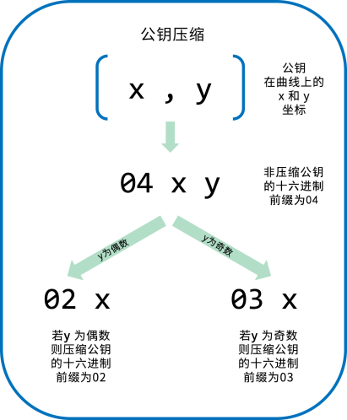
比特币压缩格式公钥
041DC1A701EBB8EF3FC55093E25D78DCB56D21F11DD88D62714549A38539978D9D8C953064030B72C6D468DE2676ACB46197297124FBA4F58A3ADBFF93F8D58376
021DC1A701EBB8EF3FC55093E25D78DCB56D21F11DD88D62714549A38539978D9D
一个私钥可以生成两种不同格式的公钥（压缩格式和非压缩格式），而这两种格式的公钥可以生成两个不同的、合法的、可被私钥签名的比特币地址；但这两个不同的比特币地址的私钥是一样的。

Slide 22
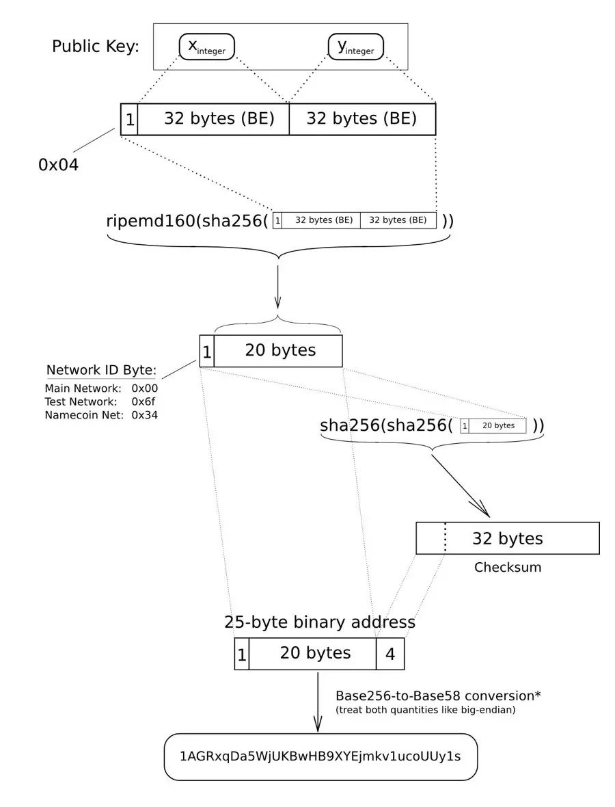
比特币地址
比特币地址由公钥经过SHA256和RIPEMD160计算并编码得到，解决公钥长、隐私保护等问题。
address=Base58(version+RIPEMD160(SHA-256(public key))+checksum)
checksum=get_front_four(SHA-256(SHA-256(version+RIPEMD160(SHA-256(public key)))))

Slide 23
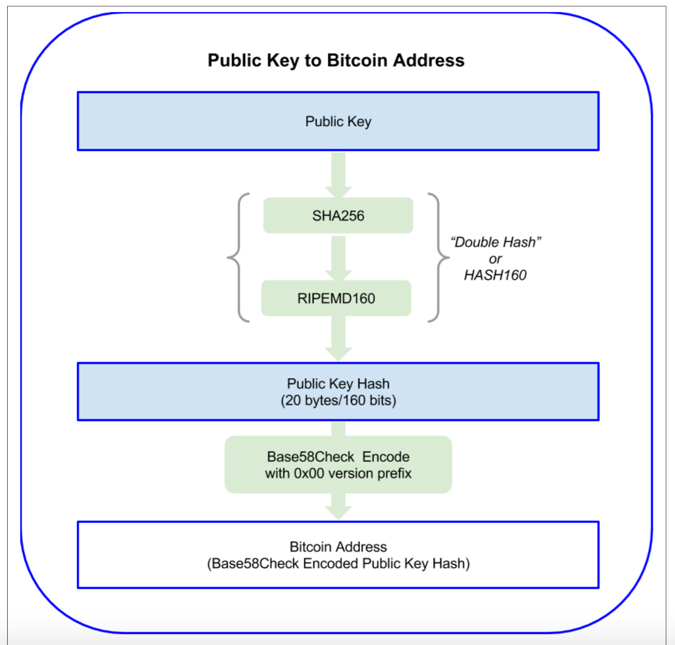
密钥的格式
04f29a7f486c90281f9396945e99ab35e2ed732c008ada71e8e745da38dc63ac97b723fe731555dfba9dd60c0cc8fbc8f26c35739f10c068125e6394839a47eb1e
hash 160
bASE58 encoding
7c4c8fc7afbf33660bef88460b8ef86bcc9d1134
1CLEWPDWRkTV2wEKZsDGPUWR1yXZwxsPQk

Slide 24
比特币地址格式
名称 | 描述 | 例子
BASE58格式 | 常说的比特币地址(由1开头) | 1M8DPUBQXsVUNnNiXw5oFdRciguXctWpUD
HASH160格式 | ‘tab-content’由RIPEMD160算法对130位公钥的SHA256签名进行计算得到 | fbfb58defc272942fc31d00c007b59aa4cb5087a
WIF压缩格式 | 钱包输入格式，是将BASE58格式进行压缩后的结果，130位公钥格式。这是最原始的由ECDSA算法计算出来的比特币公钥 | 0469B0E479C9A358908DB9CF4628BDD643C3F81C4F0096AAD442DA6CA8BCC4FD86A8D47D7A865E178B6D062CC9B702908973952062A1D767DA9B2BD2095D5CCF6E
60位公钥格式 | 130位公钥进行压缩后的结果 | 0269B0E479C9A358908DB9CF4628BDD643C3F81C4F0096AAD442DA6CA8BCC4FD86

Slide 25
高级密钥和地址
加密私钥（BIP0038）
脚本和多重签名地址
靓号地址
纸钱包

Slide 26
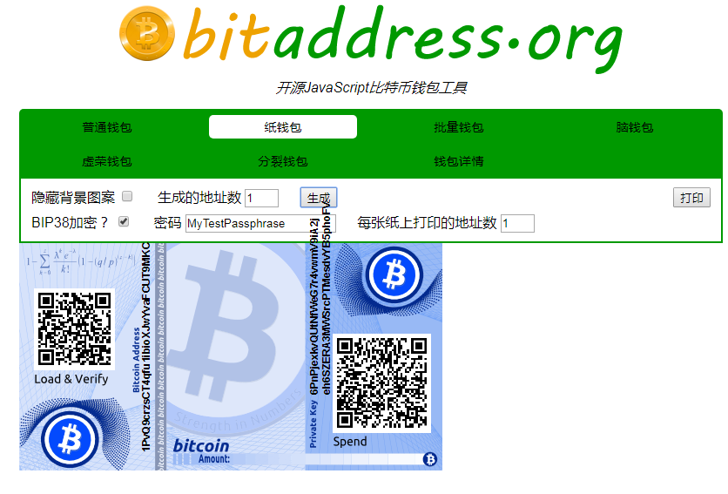
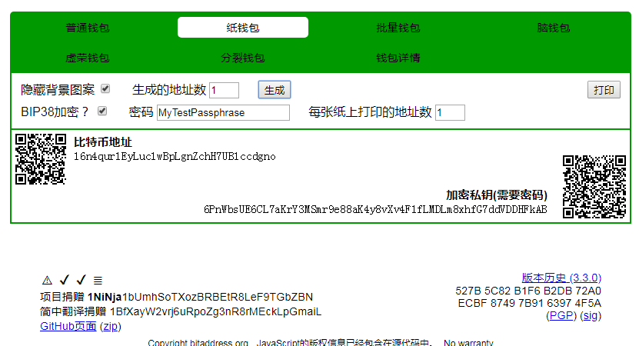
加密私钥（BIP0038）
BIP0038提出了一个通用标准，使用一个口令加密私钥并使用Base58Check对加密的私钥进行编码。
加密的私钥可以安全地保存于备份介质中；安全地在钱包间传输；保持密钥在任何可能被暴露情况下的安全性。
BIP0038加密方案
输入一个比特币私钥，通常使用WIF编码过，Base58check字符串前缀“5”。
使用一个长密码作为口令，通常由多个单词或一段复杂的数字字母字符串组成。
加密标准使用AES，结果是一个由 base58check编码过的加密私钥，前缀为6P。
通常使用BIP0038加密的密钥用例是纸钱包(https://www.bitaddress.org/)
只要用户选择了强口令，使用BIP0038加密的私钥的纸钱包就无比的安全，这也是一种很好的比特币离线存储方式（也被称作“冷存储”）。

Slide 27
脚本和多重签名地址
P2SH（Pay-to-Script Hash）地址：从交易脚本中创建，定义谁能消耗这个交易输出。
以数字3开头的比特币地址。
指定比特币交易中受益人为哈希的脚本，而不是公钥的所有者。
编码一个P2SH地址涉及使用一个在创建比特币地址用到过的双重哈希函数，并且只能应用在脚本而不是公钥。
script hash = RIPEMD160(SHA256(script))
产生的脚本哈希由Base58Check编码前缀为5的版本、编码后得到开头为3的编码地址。
P2SH函数最常见的实现是多重签名地址脚本。

Slide 28
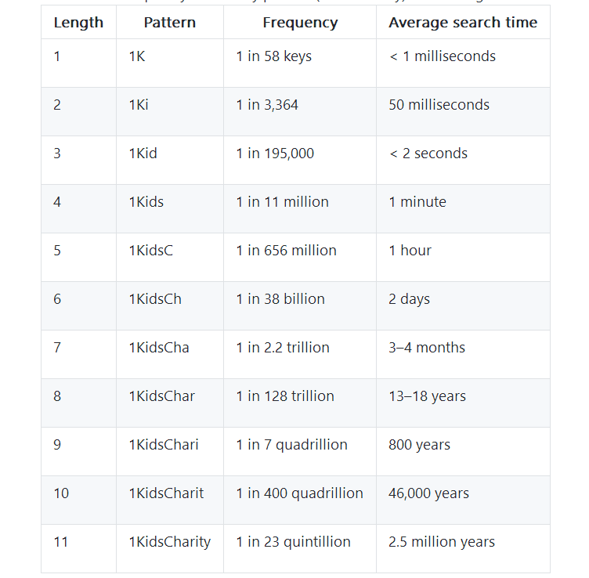
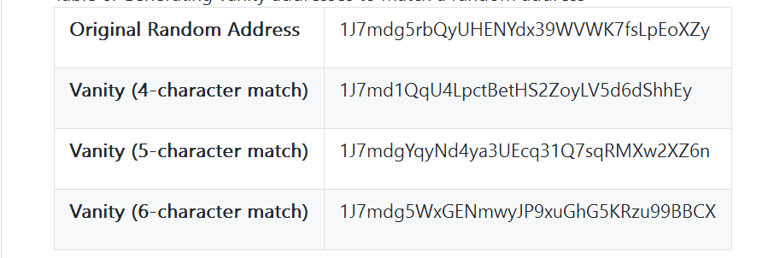
比特币靓号地址
靓号地址包含了人类可读信息的有效比特币地址。
靓号地址需要生成并通过数十亿的候选私钥测试，直到一个私钥能生成具有所需图案的比特币地址，如1LoveBPzzD72PUXLzCkYAtGFYmK5vYNR33。
靓号地址不比其他地址具有更多或更少的安全性。
比特币地址不过是由Base58字母代表的一个数字。
生成一个靓号地址是一项通过蛮力的过程：尝试一个随机密钥，检查生成的地址是否和所需的图案相匹配，重复这个过程直到成功找到为止。
靓号地址既可以增加、也可以削弱安全措施。
安全性：一个独特的地址使对手难以使用他们自己的地址替代你的地址，以欺骗你的顾客支付他们的账单。
威胁挑战：靓号地址也可能使得任何人都能创建一个类似于随机地址的地址，甚至另一个靓号地址，从而欺骗你的客户。

Slide 29
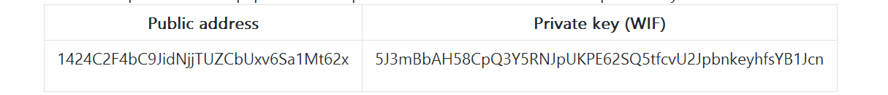
纸钱包
纸钱包是打印在纸张上的比特币私钥。
基本原则：一个密钥和一个地址（可选）打印在纸张上。
不足之处：被打印下来的密钥容易被盗窃；改进BIP0038。
纸钱包是一个非常有效建立备份或者线下存储比特币（即冷存储）的方式。
备份机制：一个纸钱包可以提供安全性，以防在电脑硬盘损坏、失窃或意外删除的情况下造成密钥的的丢失。
冷存储：如果纸钱包密钥在线下生成并永久不在电脑系统中存储，他们在应对黑客攻击，键盘记录器，或其他在线电脑威胁更有安全性。

Slide 30
比特币钱包
比特币钱包
保存⽐特币地址（类似于银行卡账号）和私钥（类似于你银行卡的密码）。
核心功能就是保护你的私钥，如果钱包丢失，你将永远失去比特币。
比特币钱包功能
随机产生（足够强度的）私钥。
根据私钥运算出公钥及地址。
同步区块链头部信息，查询区块链账户余额。
提供地址用于接收比特币。
签名比特币交易。
管理使用过的地址和产生新地址。
其他备份、恢复、密钥管理等附加功能。

